Slide 1

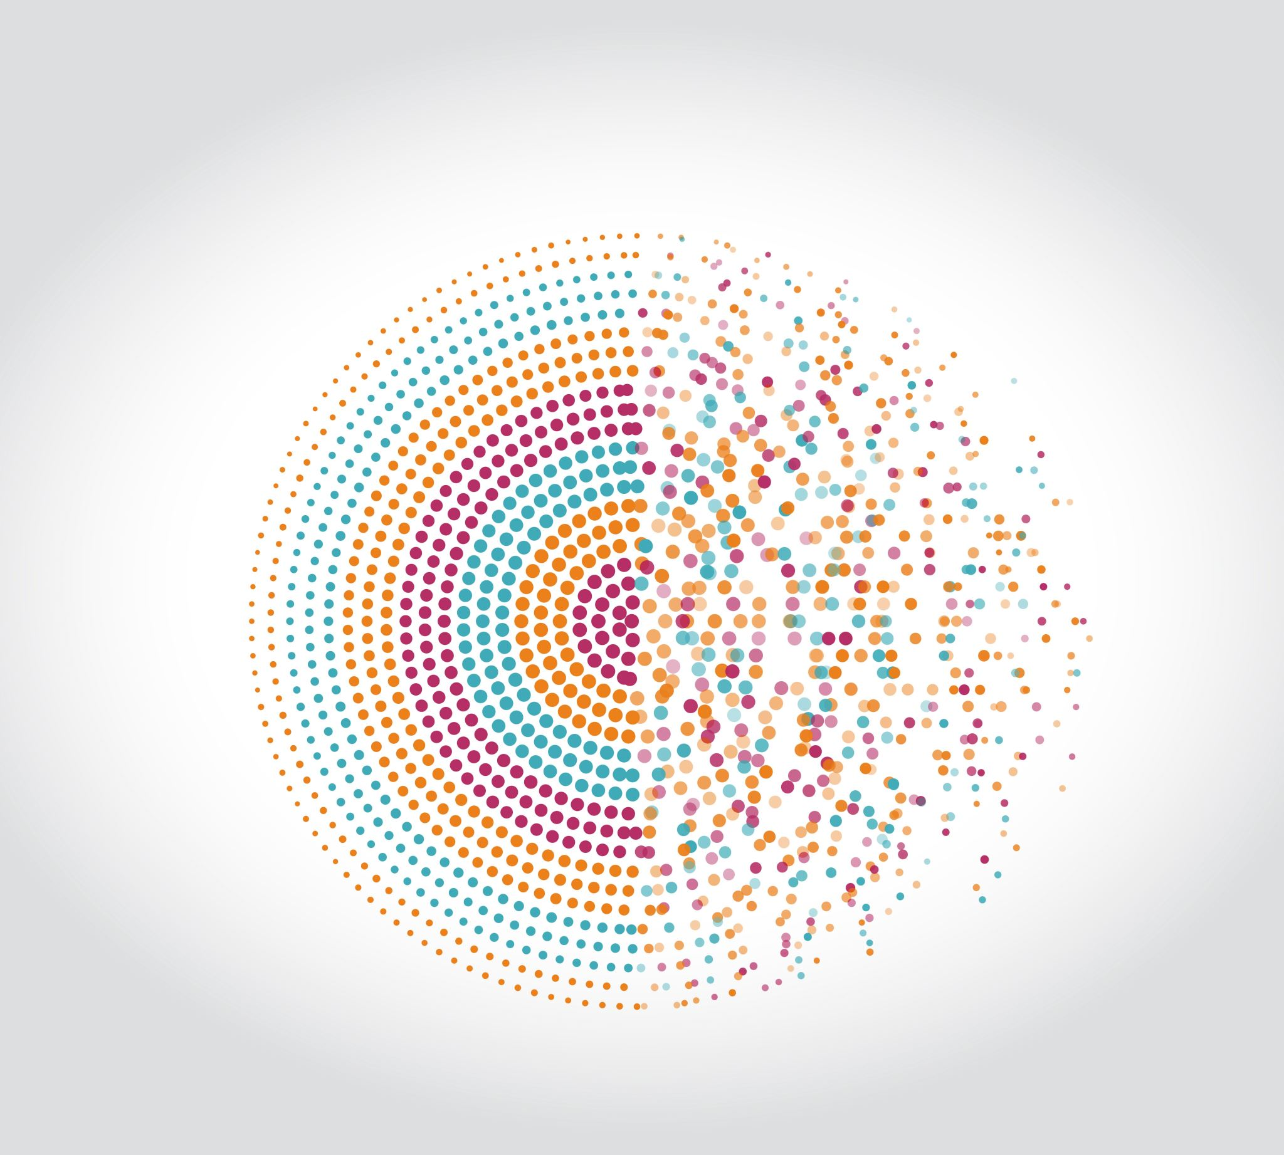
python
Перспективи використання Python на сьогоднішній день

Slide 2

Python
Почнемо відразу з гучних, але не голослівних заяв:
Instagram і Pinterest працюють на Python;
Python входить в десятку найпопулярніших мов програмування в світі;
На даний момент цей проект активно інвестує Google- якщо такий гігант висловлює свою довіру, то чому б і нам не придивитися до «Пайтон» уважніше.

Slide 3


python
За що так люблять Python?​​
Це високорівнева мова програмування, який по праву належить до одних з найбільш простих і зрозумілих, завдяки синтаксису і читання.
Вважається, що він відмінно підходить новачкам, тому що програмувати на Python виходить набагато швидше і простіше, ніж, наприклад, на Java Script.
Вивчити синтаксис Python можна за допомогою звичайного туторіал на офіційному сайті. Він досить добре написаний.

Slide 4


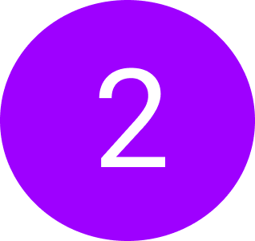
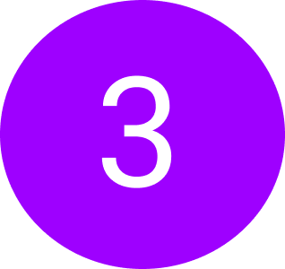
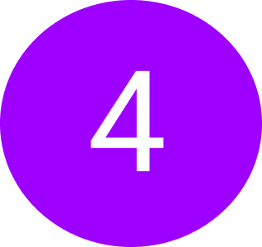
Python
Пайтон - мова інтерпретується і до запуску є просто текстовий файл. Етап компіляції в ньому відсутня. Він логічний, непогано спроектований і підходить для роботи практично на всіх платформах
Крім того, Python хороший для більшості проектів, таких як:
Розробки для мобільних пристроїв.
Вбудовані системи і багато іншого.
Веб-розробки.
Додатки.

Slide 5


Python
Де використовують мову Python? ​
Якщо говорити про те, де ця мова використовується
лідером, звичайно, будуть веб-розробки. Що стосується мобільних додатків, то на Пайтон, як правило, пишуть серверну частину,
а для пристроїв на Android і IOS використовують інші мови.

Slide 6

PYTHON​
Часто пайтон виступає базою для відтворення вбудованих систем.
Мова використовується для створення засобів регулювання різних показників, таких, як температура, тиск, витрата різних ресурсів.
Саме тому Python так люблять розробники популярних сьогодні систем типу «розумний дім».

Slide 7

Python
Які перспективи у Python спеціалістів?​
Перспективи райдужні.
За даними тільки за 2019 й рік запити на фахівців, які володіють Python, активно ростуть і вже зустрічаються частіше, ніж запити на PHP-розробників.
На сьогоднішній день по частоті пошукових заявок кадровиків «пітоністи» поступаються лише фахівцям, які пишуть на Java Script.

Slide 8
Python
На що варто зробити упор Python-розробникам при пошуку роботи?
уже важливим є знання бібліотек Пайтона.
знання алгоритмів і індивідуальні скіли відкриють перед вами двері багатьох компаній.
складання портфоліо. Теоретичні знання - це здорово, але практика і наочні приклади завжди крутіше.
Навіть простий сайт, який ви зробите, розповість роботодавцю набагато більше, ніж детальне резюме на 10 сторінок.

Slide 9
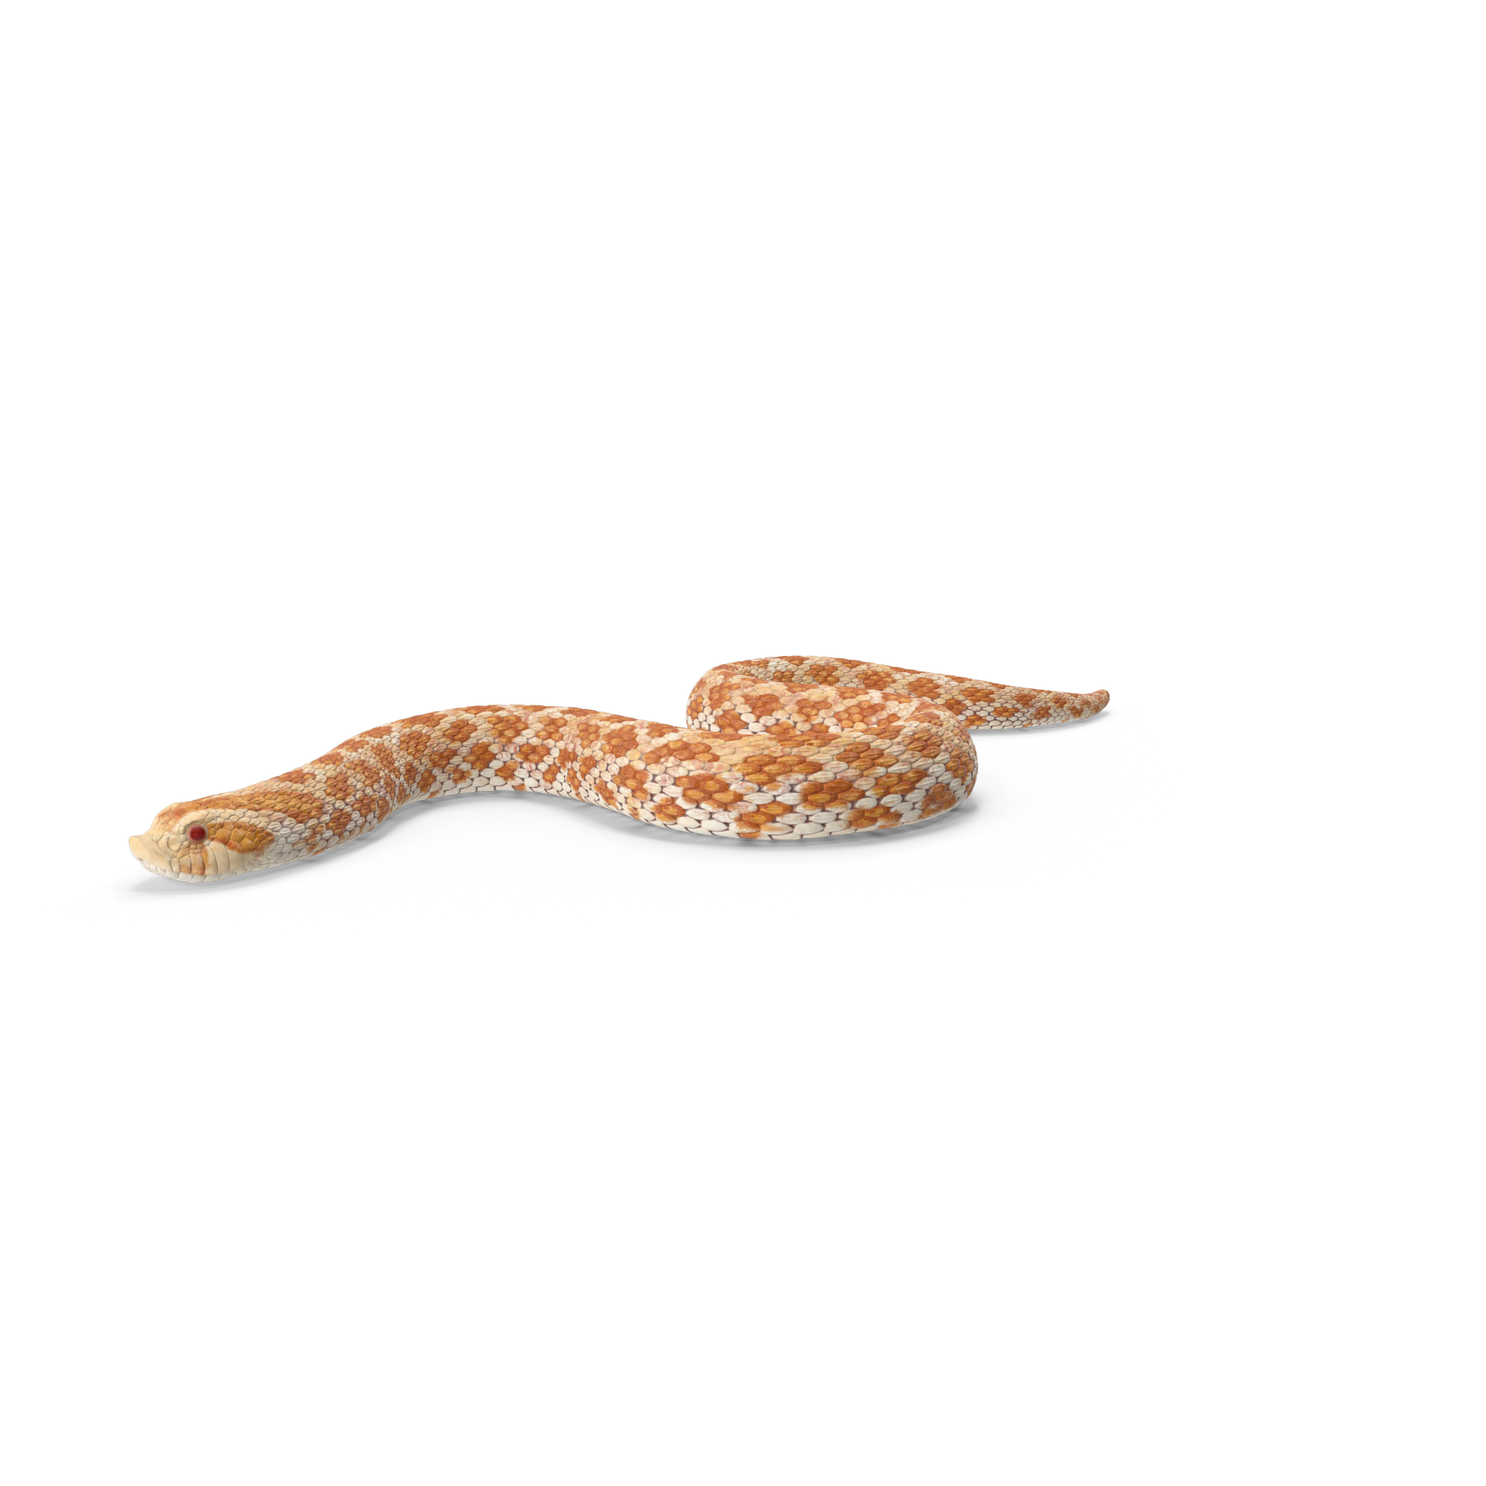
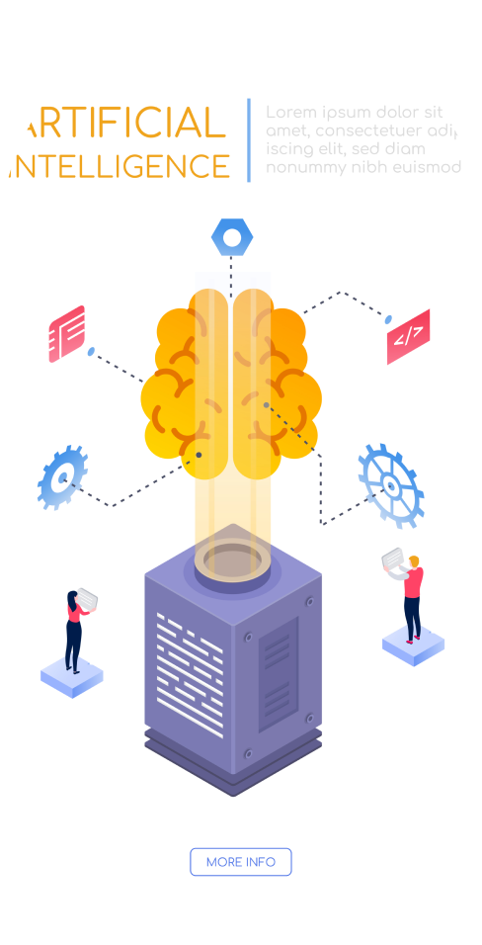

Python
Python - просту мову, працювати з яким в рази швидше і приємніше, ніж з багатьма іншими.
Він затребуваний, і його популярність зростає з кажним роком.
У пайтон-фахівців безліч можливостей для реалізації свого професійного потенціалу,
перед ними відкриваються двері великих компаній.

Slide 10




Підготовив:
Студент Групи №6
Далібожик Дмитро ))

